Slide 1


2026年5-8月考核报告
报告人：赵钱缘
导师：赵京周
专业：核技术及应用
2026.8.27

Slide 2

报告主要内容
Phase-2 Endcap RPC/iRPC 触发模拟
  CMSSW软件开发
    完善RPC/iRPC 数字化，开发实现簇聚类和重建算法
  HSCP粒子蒙卡模拟
    触发与DAQ窗口需求研究
    速度重建性能研究
iRPC 触发电子学
  基于iRPC原型样机的CERN 904 Lab宇宙线实验数据分析
基于ATCA架构的RPC 后端触发电子学开发
  emp基础开发环境构建
  lpGBT 固件文本化管理与测试
其它
  BESIII MFT 板卡测试
  准备RPC2026会议

Slide 3
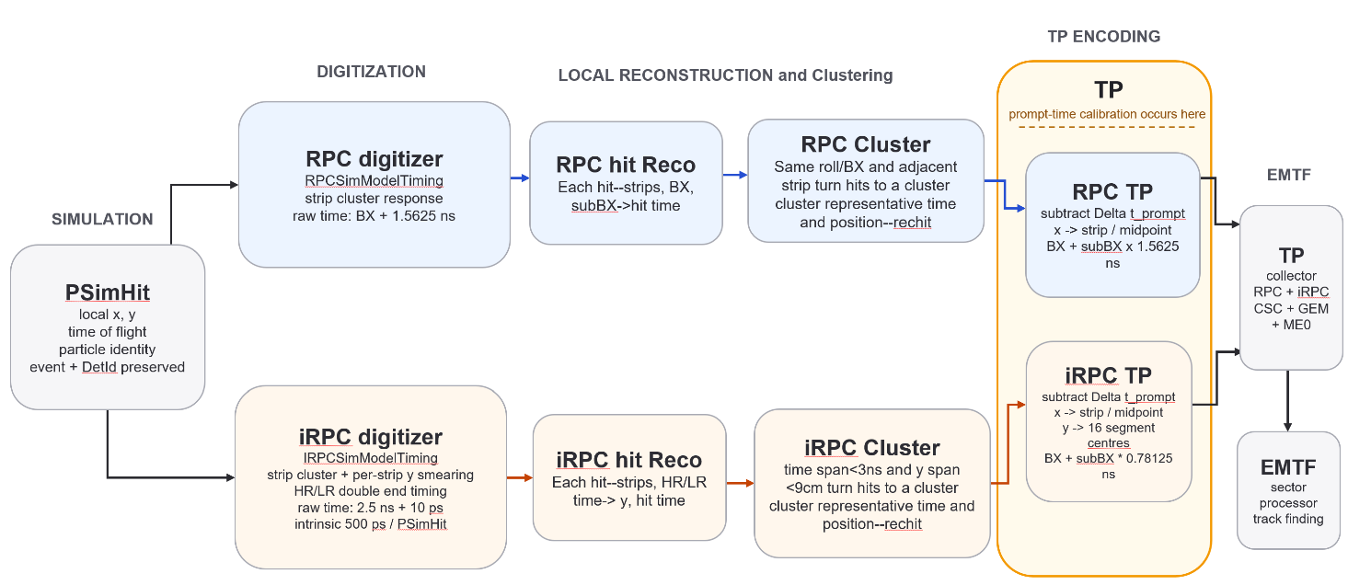
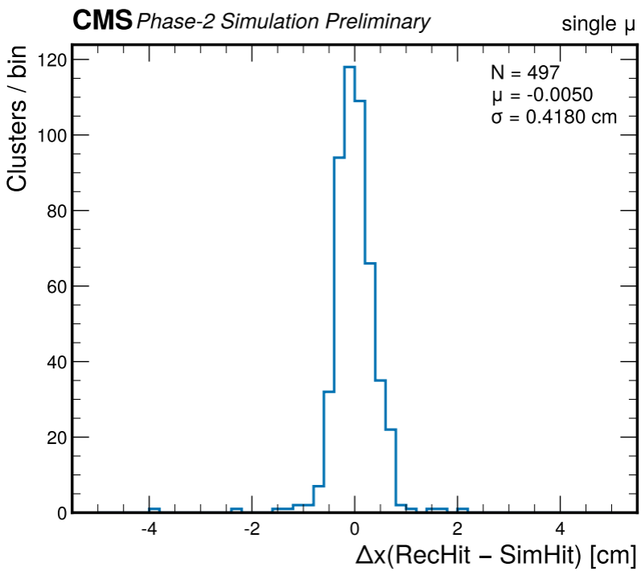
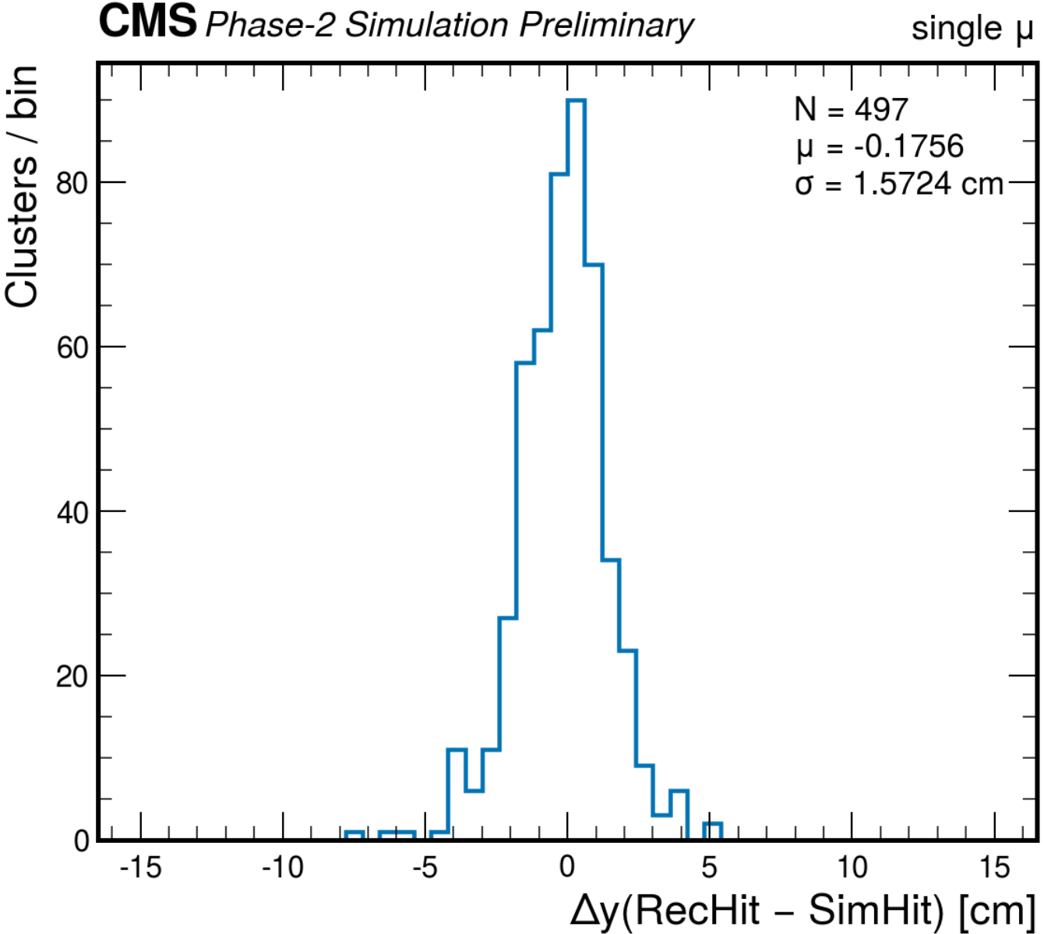
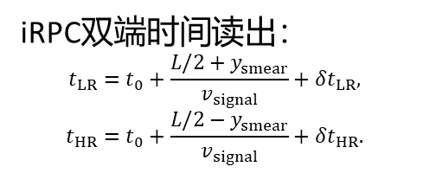
Endcap RPC/iRPC 触发模拟—CMSSW软件开发
CMSSW Phase-2软件开发（基于CMSSW14_1_pre3版本）
  开发完善 Phase-2 RPC/iRPC Digitization → Hit Reconstruction → Clustering 流程，修正部分参数，对于iRPC加入双端读出信息
  实现 RPC/iRPC Trigger Primitive（TP）编码与EMTF接口
iRPC双端时间读出：
$$t_{LR}=t_{0}+\frac{L/2+y_{smear}}{v_{signal}}+δt_{LR},$$
$$t_{HR}=t_{0}+\frac{L/2−y_{smear}}{v_{signal}}+δt_{HR}.$$
Current Phase-2 RPC / iRPC reconstruction and EMTF input flow
部分重建结果：
iRPC across strip(x)方向σ~0.418cm， along strip(y)方向σ~1.6cm
Notes:
基于更高的亮度对数据传输的影响（SEU等效应显著提升）及采样率提升带来的数据量增加，数据链路协议需要更换成抗辐照更强的lpGBT，控制链路也需要改进，这部分工作已有初步框架，还需后续改进

Slide 4
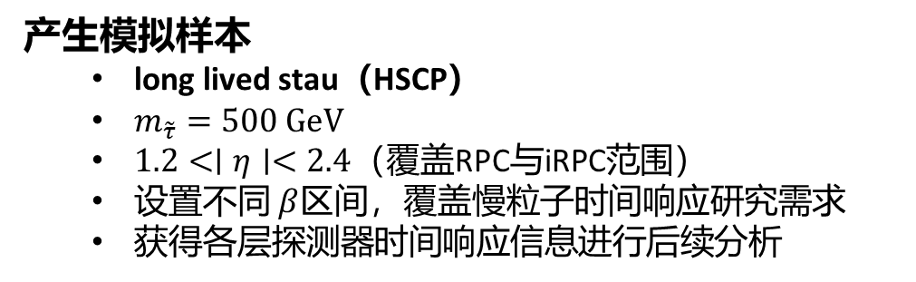
Endcap RPC/iRPC 触发模拟—HSCP MC
HSCP：Heavy stable charged particle
HL-LHC阶段重要搜寻目标，会在RPC探测器各层留下跨BX信息
HSCP hit抵达RPC相对于prompt muon的delay time
RPC station 之间的到达时间差
产生模拟样本
  long lived stau（HSCP）
  $m_{\tilde{τ}}=500 GeV$
  $1.2<∣η∣<2.4$（覆盖RPC与iRPC范围）
  设置不同 $β$区间，覆盖慢粒子时间响应研究需求
  获得各层探测器时间响应信息进行后续分析
模拟分析结果
慢粒子在不同 RPC station 间产生显著时间延迟
分层 Trigger holding window 推荐为 RE1–RE4：4/3/2/1 BX
当前模拟样本中，DAQ窗口相对原来的设计扩展 +5 BX 可覆盖四站 HSCP delay
在此样本的速度范围内，RPC与iRPC的速度分辨能力足以达到测量HSCP的需求
RPC 和 iRPC 速度重建性能
Notes:
基于更高的亮度对数据传输的影响（SEU等效应显著提升）及采样率提升带来的数据量增加，数据链路协议需要更换成抗辐照更强的lpGBT，控制链路也需要改进，这部分工作已有初步框架，还需后续改进

Slide 5
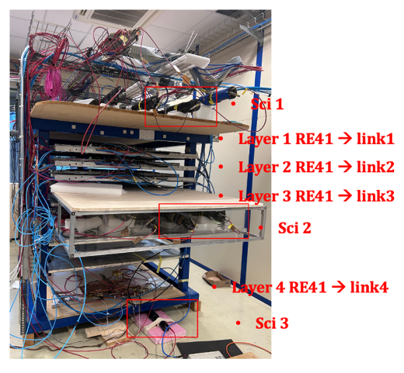
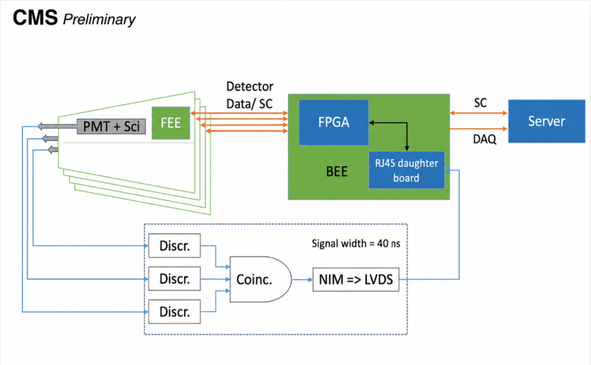
Cosmic ray实验setup与数据分析流程
904 lab 宇宙线实验setup：
四层间距分别为11，11，117cm
三层闪烁体触发
四层均为iRPC探测器
After preselection
Use clean hits/clusters
Reference track
L1
数据筛选与分析流程：
原始数据解码
Preselection
簇聚类（hits→cluster）
利用 L1/L2/L4 构建参考轨迹（根据时间空间一致性做ranking）
将参考轨迹外推至 L3，得到预测位置和时间
与 L3 DUT 信息比较，计算空间、时间残差
L2
Predicted position
Reference hits
L3 (DUT)
DUT hit
L4
1. Build reference track from L1/L2/L4
2. Project to L3
3. Compare with DUT hit
Notes:
基于更高的亮度对数据传输的影响（SEU等效应显著提升）及采样率提升带来的数据量增加，数据链路协议需要更换成抗辐照更强的lpGBT，控制链路也需要改进，这部分工作已有初步框架，还需后续改进

Slide 6
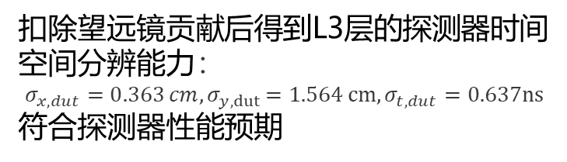
cosmic ray数据分析结果展示
相关结果已在合作组内讨论汇报，等待GMM审核后可公开发布
β reconstruction distribution
Hitmap of final selected events
Optimization of timing consistency in L3
扣除望远镜贡献后得到L3层的探测器时间空间分辨能力：
$$σ_{x,dut}=0.363 cm{,σ}_{y,dut}=1.564 cm,σ_{t,dut}=0.637ns$$
符合探测器性能预期
Measured spatial and timing resolution
Notes:
基于更高的亮度对数据传输的影响（SEU等效应显著提升）及采样率提升带来的数据量增加，数据链路协议需要更换成抗辐照更强的lpGBT，控制链路也需要改进，这部分工作已有初步框架，还需后续改进

Slide 7
iRPC数据分析软件整理开发
修正后hitmap比较
工作内容：
  完成通用算法层与专用cosmic ray分析的结构整理
  完成几何映射与时间标定修正，更新 detector geometry mapping 和 timing offset 配置
  开发完善宇宙线实验原始数据解码后tdc data→hit→cluster→track的分析流程
  统一输出解析结果、异常信息和分析图
阶段成果：
数据分析程序、运行依赖和探测器配置已实现统一管理
可实现解析、聚类、径迹重建和绘图的一键运行及分步重建
支持不同配置下的快速重建与比较
Hitmap with old configuration
Hitmap with new configuration
Notes:
基于更高的亮度对数据传输的影响（SEU等效应显著提升）及采样率提升带来的数据量增加，数据链路协议需要更换成抗辐照更强的lpGBT，控制链路也需要改进，这部分工作已有初步框架，还需后续改进

Slide 8
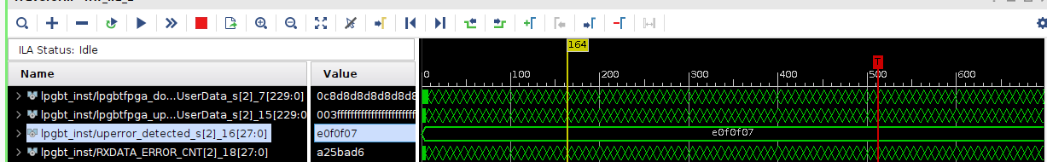
ATCA电子学开发——lpGBT工程重构与验证
工程重构：
  面向Serenity VU13P平台整理重构lpGBT固件工程
  协议模块与Cluster Finding等算法模块解耦
  GT Wizard等IP由Tcl脚本参数化生成
  补充工程结构、构建方法和运行说明
板级验证：
  一路lpGBT自回环测试 ；一路LB数据对传测试
  重构后的工程能够正常编译、建链和传输数据
Serenity端验证结果：
Link1和2正常建立且接受到的data无误
现阶段结果：
  lpGBT固件已实现文本化、模块化管理，并通过Serenity板级测试验证
Notes:
基于更高的亮度对数据传输的影响（SEU等效应显著提升）及采样率提升带来的数据量增加，数据链路协议需要更换成抗辐照更强的lpGBT，控制链路也需要改进，这部分工作已有初步框架，还需后续改进

Slide 9
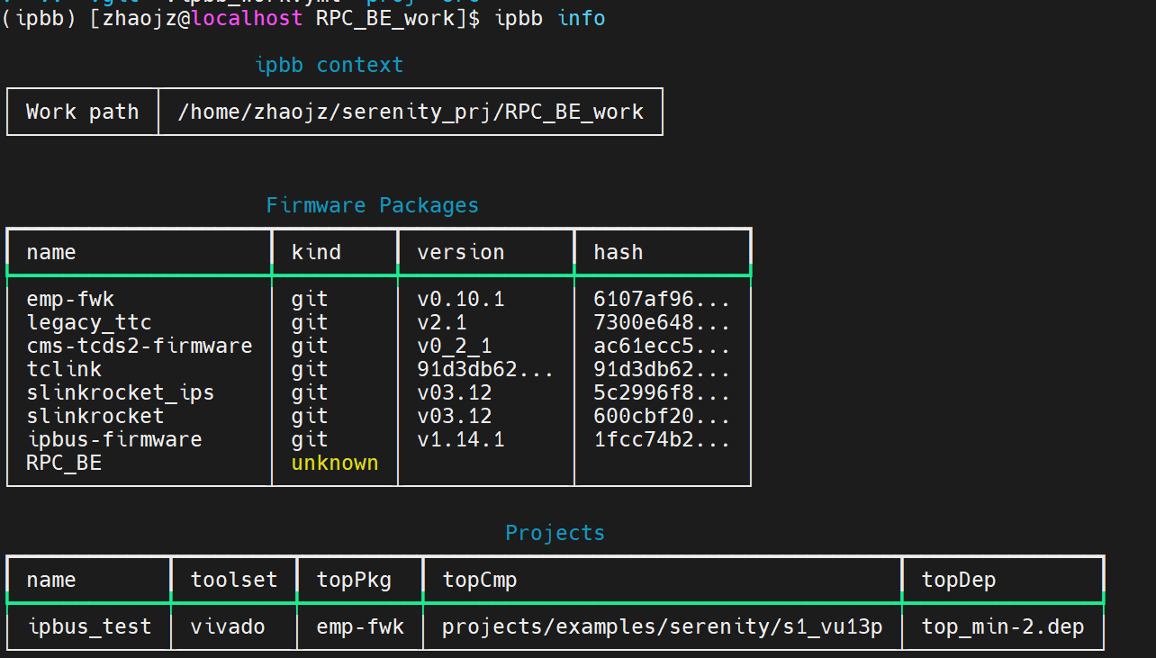
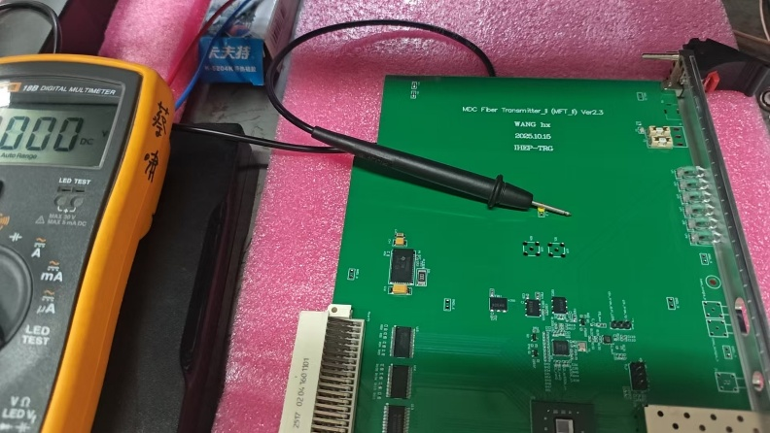
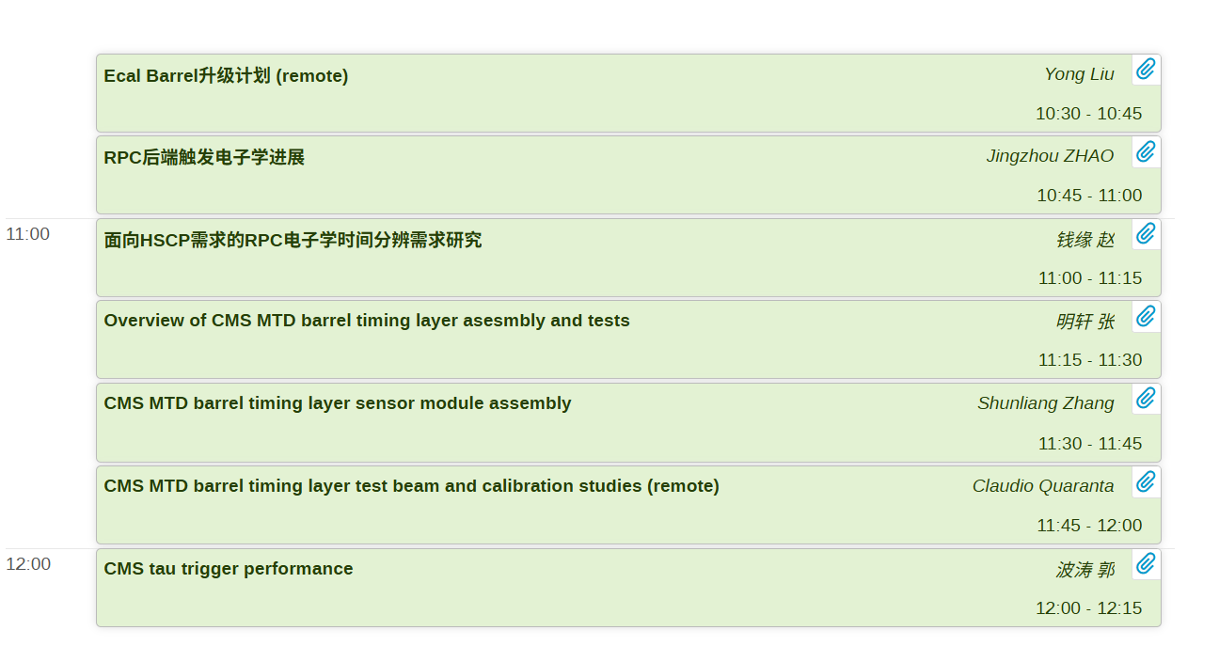
emp环境及开发框架搭建及其它工作
EMP环境及开发框架搭建
建立 EMP/IPBB 固件开发环境
完成 emp-fwk、ipbus-firmware、TTC/TCDS2、SLink 等依赖管理
跑通 IPBB 到 Vivado 的标准工程生成流程
建立面向 RPC Backend 的独立 work area
下一步计划：
在serenity上进行IPbus协议基础通信验证
接入 RPC Slow Control 和 80-bit GBT frame 映射
其它工作-参加CMS 中国组年会
其它工作-参与BESIII MFT板卡批量测试：
对低阻抗
上电电压
时钟信号
Notes:
基于更高的亮度对数据传输的影响（SEU等效应显著提升）及采样率提升带来的数据量增加，数据链路协议需要更换成抗辐照更强的lpGBT，控制链路也需要改进，这部分工作已有初步框架，还需后续改进

Slide 10
工作总结及后续计划
本季度工作总结
✔CMSSW-开发完善RPC/iRPC数字化与重建过程
✔CMSSW-HSCP粒子蒙卡模拟
✔ 904 lab cosmic ray 望远镜法iRPC探测器数据分析
✔开发整理可复现使用的iRPC数据分析软件包
✔ 基于ATCA平台的lpGBT固件工程重构与验证
✔ 搭建EMP/IPbus固件开发框架和基础验证工程
✔参与BESIII MFT批量生产板卡测试——阻抗、时钟及相关基本性能检查
✔将相关结果整理为RPC2026会议报告，进行CMS内部图表审核
后续工作计划：
根据CMS内部意见继续修改
继续开发并验证RPC/iRPC触发单元到EMTF的完整模拟软件链，研究RPC/iRPC的TP信息对EMTF寻迹触发的作用
开发RPC Backend慢控远程烧录功能
将RPC慢控制模块逐步接入EMP/Serenity框架
完成EMP/IPbus基础工程的FPGA—上位机通信验证
感谢各位老师和同学！

Slide 11
Hit map along with selection process
Raw hits
After hit preselection
Good tracks candidates
Notes:
This slide validates our selection procedure. After hit preselection and track selection, noise and abnormal hits are strongly suppressed, leaving a clean sample of through-going four-layer cosmic-muon tracks.
This slide illustrates how the event sample is progressively cleaned by showing the hit maps of the four iRPC layers at different selection stages.
The plots on the left show the raw hits after decoding. Hits cover most of the chamber acceptance, and several localized high-occupancy regions and strip-like structures are visible. At this stage, the sample contains not only real cosmic-muon signals, but also electronic noise, accidental hits, localized noisy channels, and additional hits that are not associated with the target track.
The middle plots show the distributions after hit preselection. We require valid double-ended HR/LR matching, physical-strip acceptance, trigger-time consistency, an occupancy guard, and compact clusters. These requirements strongly suppress the diffuse background and localized noise, and the main cosmic-trigger acceptance becomes more visible.
However, the remaining hits do not yet necessarily belong to the same particle trajectory.
The plots on the right show the final good track candidates. All possible L1–L2–L4 reference-track combinations are formed and ranked according to their spatial and timing consistency. Shared-cluster ambiguities are removed, and the best reference track is extrapolated to L3, where a spatially and temporally compatible DUT cluster is required.
The final hits are concentrated within the common geometrical acceptance of the four layers and form clean, through-going cosmic-muon tracks. The Layer-4 acceptance is more localized because of the smaller bottom scintillator .This demonstrates that the selection removes noise and incompatible cluster combinations while retaining a clean four-layer muon sample for reference tracking and DUT-performance measurements.

Slide 12
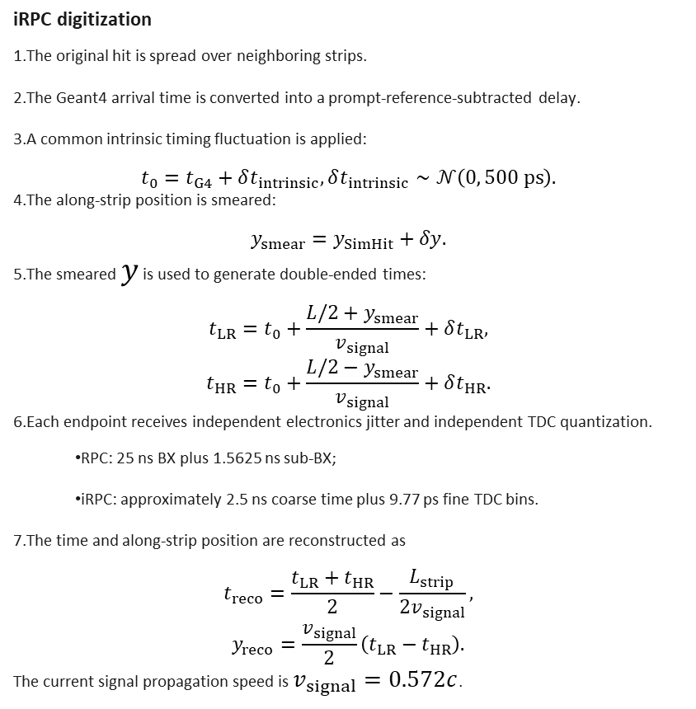
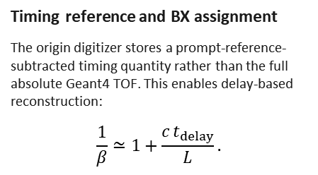
CMSSW iRPC digi process specific introduction
iRPC digitization
The original hit is spread over neighboring strips.
The Geant4 arrival time is converted into a prompt-reference-subtracted delay.
A common intrinsic timing fluctuation is applied:
$$t_{0}=t_{G4}+δt_{intrinsic}, δt_{intrinsic}∼𝒩\left(0 , 500 ps\right).$$
The along-strip position is smeared:
$$y_{smear}=y_{SimHit}+δy.$$
The smeared $y$ is used to generate double-ended times:
$$t_{LR}=t_{0}+\frac{L/2+y_{smear}}{v_{signal}}+δt_{LR},$$
$$t_{HR}=t_{0}+\frac{L/2−y_{smear}}{v_{signal}}+δt_{HR}.$$
Each endpoint receives independent electronics jitter and independent TDC quantization.
  RPC: 25 ns BX plus 1.5625 ns sub-BX;
  iRPC: approximately 2.5 ns coarse time plus 9.77 ps fine TDC bins.
The time and along-strip position are reconstructed as
$$t_{reco}=\frac{t_{LR}+t_{HR}}{2}−\frac{L_{strip}}{2v_{signal}},$$
$$y_{reco}=\frac{v_{signal}}{2}\left(t_{LR}−t_{HR}\right).$$
The current signal propagation speed is $v_{signal}=0.572c$.
Simulation setup
CMSSW: CMSSW_14_1_0_pre3
Use private SimMuon/RecolMuon/EMTFTools
Architecture: el8_amd64_gcc12
Detector configuration: Phase-2 RPC/iRPC development geometry
Timing reference and BX assignment
The origin digitizer stores a prompt-reference-subtracted timing quantity rather than the full absolute Geant4 TOF. This enables delay-based reconstruction:
$$\frac{1}{β}≃1+\frac{c t_{delay}}{L}.$$
G4 generate PSimHit
Geant4 produces PSimHit objects containing the particle time of flight, local hit coordinates and detector identifiers.

